Slide 1
4.5 极值问题
一、极值的条件
二、最大值与最小值
三、极值的应用

Slide 2
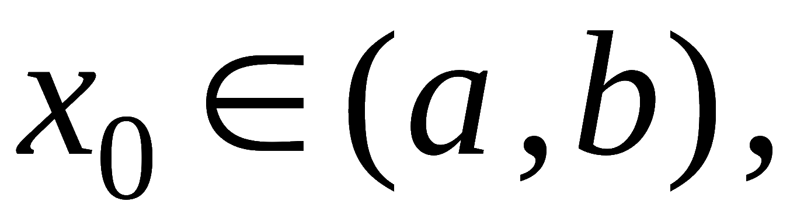
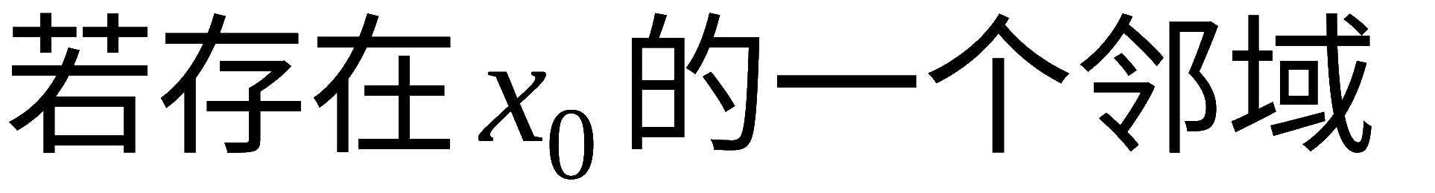
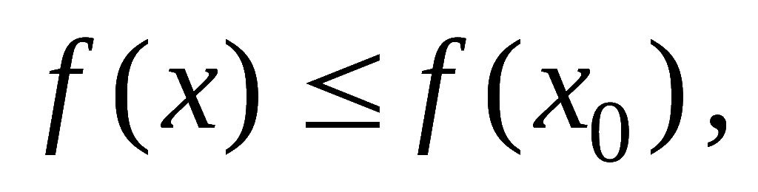

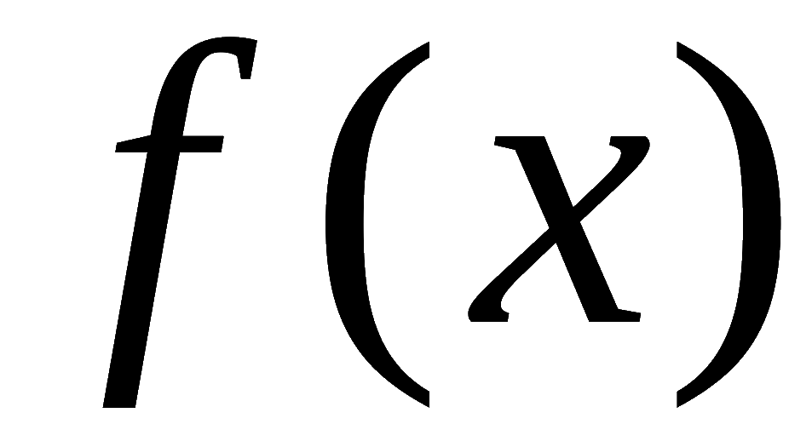
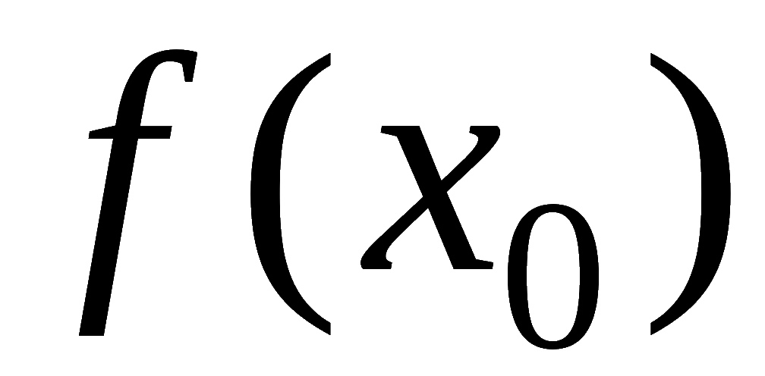
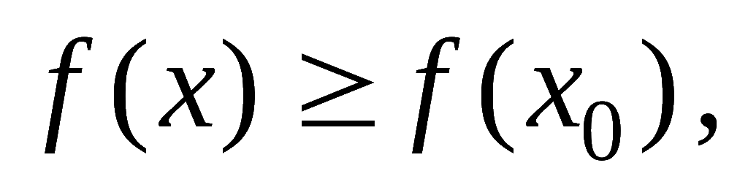



一、极值的条件
回顾
定义1
使得在该邻域内满足
(1)
则称 为 的极大值点 ,
称 为函数的极大值 ;
(2)
则称 为 的极小值点 ,
称 为函数的极小值 .
极大值点与极小值点统称为极值点 .

Slide 3

定理1 (Fermat定理,极值的必要条件):
设函数 f 在点 x₀ 的某邻域内有定义,且在点 x₀
可导，如果 x₀ 是 f 的极值点，则必有
称满足方程 f ′(x) = 0 的点为 f 的驻点(稳定点).
注 驻点不一定都是极值点，如 x = 0 是 y = x³ 的驻点,但不是极值点.
反之,极值点也不一定都是驻点, 如 x = 0是 y = | x | 的极小值点 , 但不是驻点，因为它在x = 0 处不可导 .
驻点和不可导点，是极值点的可疑点.

Slide 4
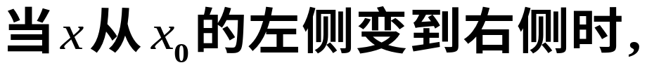

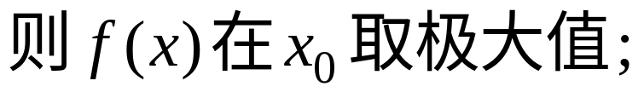






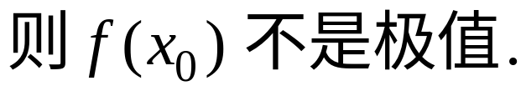
定理2 (极值的第一充分条件)
且在去心邻域
内有导数,
(1)
“左正右负”,
(2)
“左负右正”,
(3)
“左右同号” ,

Slide 5
求极值的步骤:
(即找出所有极值点的所有可疑点)

Slide 6

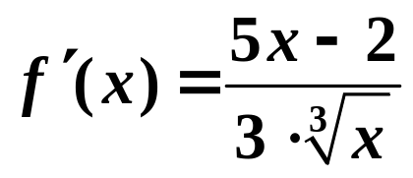
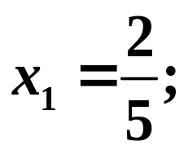



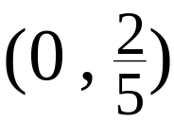

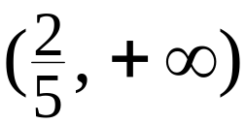








例1. 求函数
的极值 .
解:
1) 求一阶导数
2) 求极值可疑点
令
得
不可导点
3) 列表判别
不存在
极大值点
极小值点
是极大值点，
其极大值为
是极小值点，
其极小值为

Slide 7
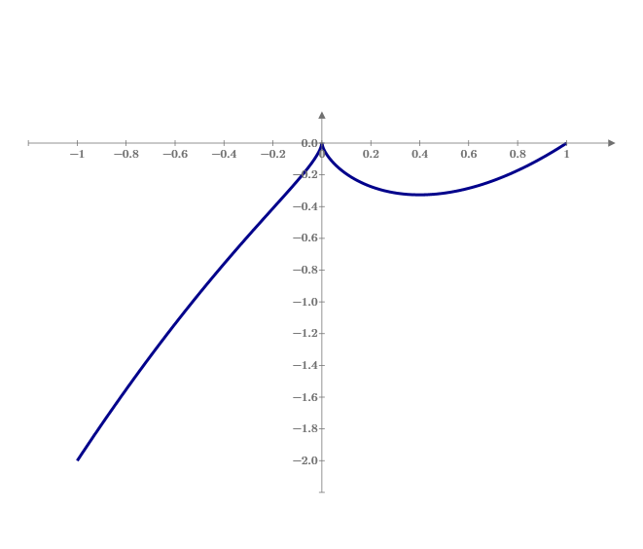

Slide 8





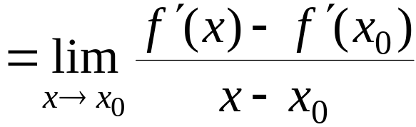
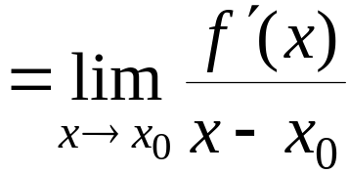

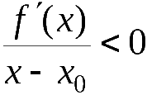















定理3 (极值第二充分条件)
二阶导数 , 且
则 在点 取极大值 ;
则 在点 取极小值 .
证: (1)
存在
由第一充分条件知
(2) 类似可证 .

Slide 9

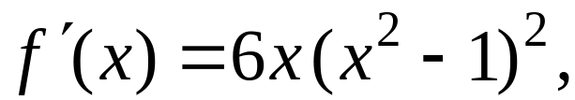
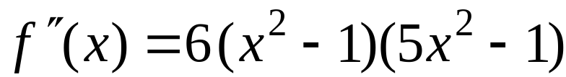










例2. 求函数
的极值 .
解: 1) 求导数
2) 求驻点
令
得驻点
3) 判别
因
故 为极小值 ;
又
故回到第一充分条件判别.

Slide 10
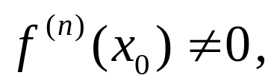





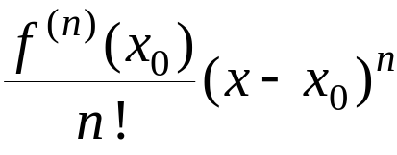

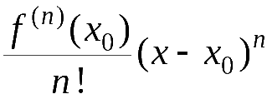


定理4 (极值第三充分条件)
且
则:
1) 当 为偶数时,
为极值点 , 且
是极大点 .
是极小点 ;
2) 当 为奇数时,
不是极值点 .
证明思路:
利用 在 点的泰勒公式 ,
可得
当 充分接近 时, 上式左端正负号由右端第一项确定 ,
故结论正确 .

Slide 11
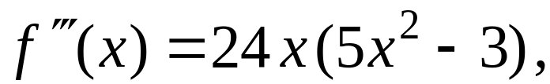


例2. 求函数
的极值 .
解:
令
得驻点
因
故 为极小值 ;
又
故可用第三充分条件判别.
所以
不是极值点 .

Slide 12
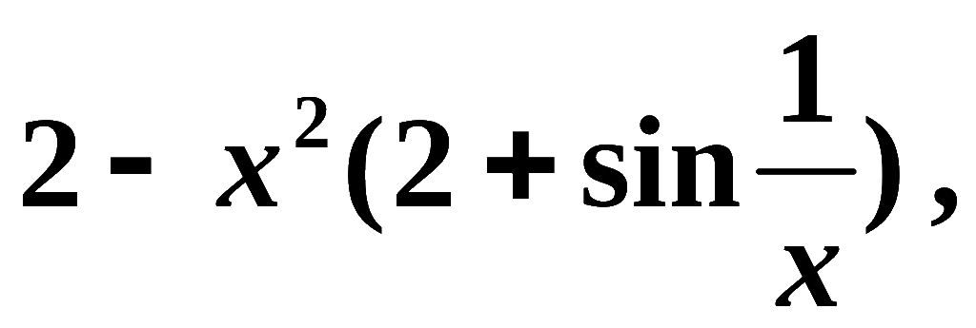
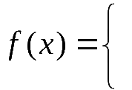

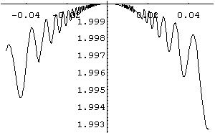



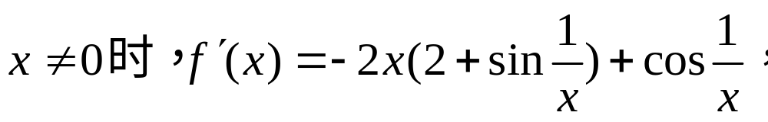
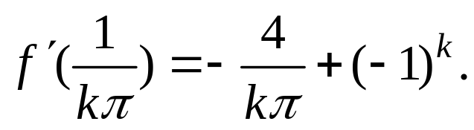
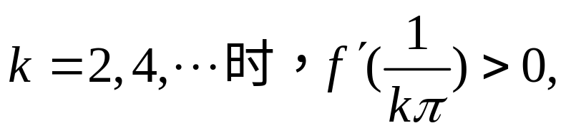
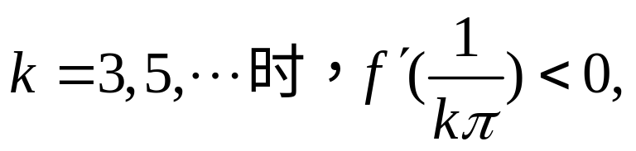
注:
极值的判别法( 定理2 ~ 定理4 ) 都是充分的.
当这些充分条件不满足时, 不等于极值不存在 .
例如:
显然 为极大值 ,
但 f (x)不满足定理2
~ 定理4 的条件.
因为

Slide 13
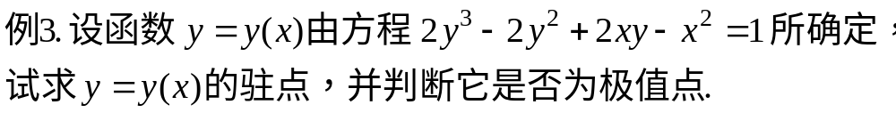
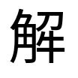
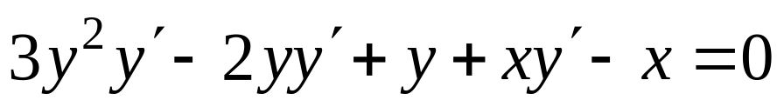

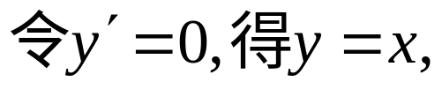
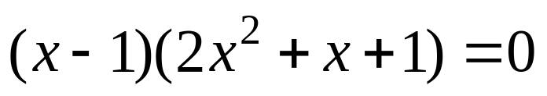
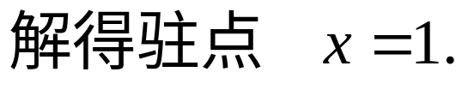
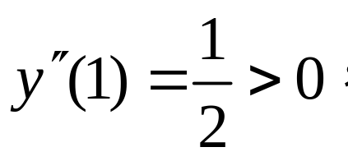
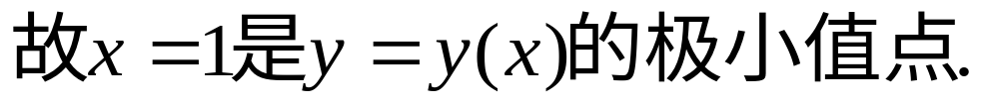
对方程两边求导，并化简得
代入原方程，得
在对(1)两边对x求导，整理得

Slide 14









二、最大值与最小值
则其最值只能
在极值点或端点处达到 .
求函数最值的方法:
(1) 求 在 内的极值可疑点：
(2) 最大值
最小值

Slide 15

特别:
当 在 内只有一个极值可疑点时,
若在此点取极大 值 , 则也是最大 值 .
(小)
(小)
当 在 上单调时,
最值必在端点处达到.
对应用问题 , 有时可根据实际意义判别求出的
可疑点是否为最大值点或最小值点 .

Slide 16
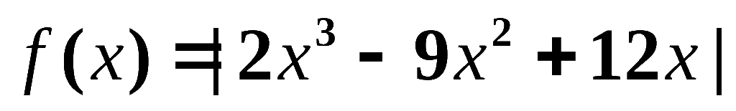


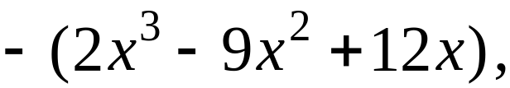
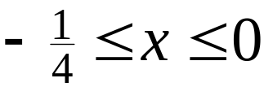
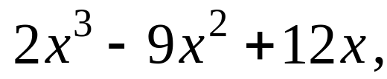
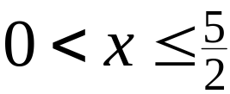
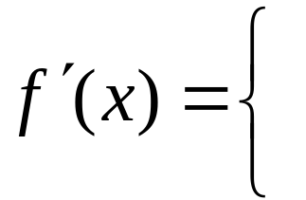


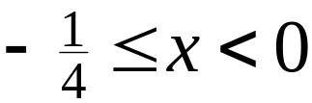
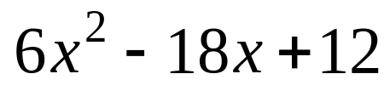

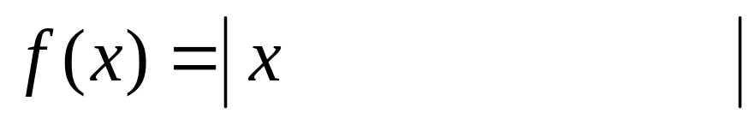
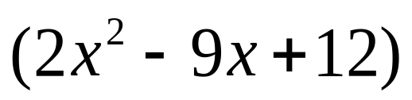


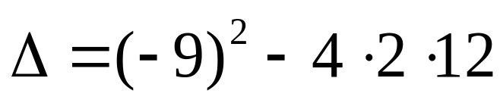






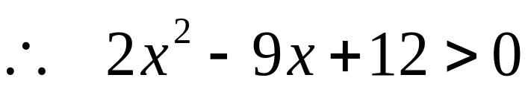



例4. 求函数
在闭区间
上的最大值和最小值 .
解: 显然
且
故函数在
取最小值 0 ;
在
及
取最大值 5.

Slide 17

三、极值的应用问题
在工程技术和生产实践中, 常常需要考虑
在一定条件下, 怎样才能使用料最少、费用最
省, 而效率和效益最高等问题. 这些问题反映
到数学上就是最优化问题.
实际问题求最值的方法:
(1)建立目标函数;
(2)求最值;

Slide 18













例5. 一张 1.4 m 高的图片挂在墙上 , 它的底边高于
观察者的眼睛1.8 m ,
问观察者在距墙多远处看图才最
清楚(视角θ 最大) ?
解: 设观察者与墙的距离为 x m ,
则
令
得驻点
根据问题的实际意义, 观察者最佳站位存在 ,
驻点又
唯一,
因此观察者站在距离墙 2.4 m 处看图最清楚 .

Slide 19















例6. 铁路上 AB 段的距离为100 km , 工厂C 距 A 处20
km ,
AC⊥ AB ,
要在 AB 线上选定一点 D 向工厂修一条
公路,
已知铁路与公路每公里货运价之比为 3:5 ,
为使货
问
物从B 运到工厂C 的运费最省,
D 点应如何选取?
20
工厂
解: 设
则
总运费
( k 为某一常数 )
令
得
又
所以 为唯一的
极小点 ,
从而为最小点 ,
故 AD =15 km 时运费最省 .

Slide 20






例7
某房地产公司有50套公寓要出租，当租金定为每月180元时，公寓会全部租出去．当租金每月增加10元时，就有一套公寓租不出去，而租出去的房子每月需花费20元的整修维护费．试问房租定为多少可获得最大收入？
解
设房租为每月 元，
租出去的房子有 套，
每月总收入为

Slide 21







（唯一驻点）
故每月每套租金为350元时收入最高。
最大收入为

Slide 22



内容小结
1. 连续函数的极值
(1) 极值可疑点 :
使导数为0 或不存在的点
(2) 第一充分条件
过
由正变负
为极大值
过
由负变正
为极小值
(3) 第二充分条件
为极大值
为极小值
(4) 判别法的推广(第三充分条件)
Notes:
运行时, 点击按钮“定理3”, 或“(4)判别法的推广(Th3)”, 可显示定理3的具体内容.

Slide 23
内容小结
2. 连续函数的最值
最值点应在极值点和边界点上找 ;
应用题可根据问题的实际意义判别 .

Slide 24






思考与练习
则在点 a 处( ).
1. 设
B
的导数存在 ,
取得极大值 ;
取得极小值;
的导数不存在.
提示: 利用极限的保号性 .

Slide 25




2. 设
在
的某邻域内连续, 且
则在点
处
D
(A) 不可导 ;
(B) 可导, 且
(C) 取得极大值 ;
(D) 取得极小值 .
提示: 利用极限的保号性 .

Slide 26








3. 设
是方程
的一个解,
若
且
则
在
A
(A) 取得极大值 ;
(B) 取得极小值 ;
(C) 某邻域内单调增加 ;
(D) 某邻域内单调减少 .
提示:

Slide 27















4.
试问
为何值时,
在
时取得极值 ,
求出该极值,
并指出它是极大
还是极小.
解:
由题意应有
又
取得极大值为

Slide 28

















5.
试求
解:
比较
的大小，
可知最大值为

Slide 29

思考题

Slide 30





思考题解答
不能断定.
例
但

Slide 31







当 时，
当 时，
注意 可以任意大，故在 点的任何邻域内， 都不单调递增．

Slide 32

练 习 题

Slide 33



Slide 34

练习题答案

